Slide 1

苏教版 数学 四年级 下册
4
用计算器计算
用计算器计算
情境导入
探究新知
课堂练习
课堂小结
课后作业
WWW.PPT818.COM

Slide 2




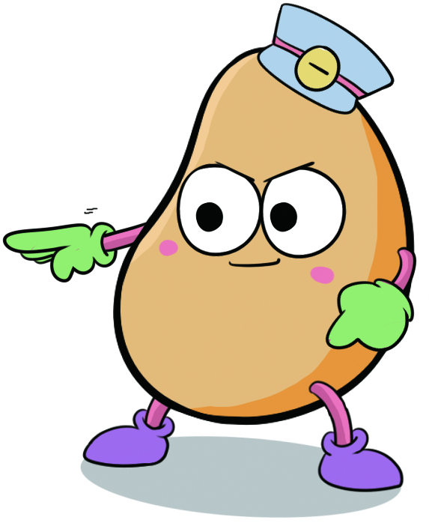

情境导入
在进行比较复杂的计算时，人们通常使用计算器。
关于计算器，你知道些什么？
计算器是一种计算工具。
计算器有很多计算功能。
日常生活中使用
计算器很普遍。
返回

Slide 3

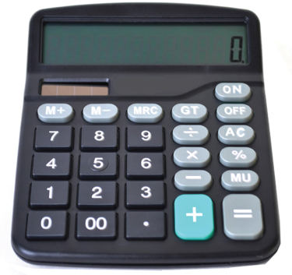
探究新知
你认识计算器上常用的按键吗？先认一认,再和同学说一说。
显示屏
你能在自己的计算器上找到这些键吗？
开机键
关机键
消除键
运算符号键区
数字键区
等于键
返回

Slide 4
用计算器计算38+27、30×18。
38+27=
30×18=
65
540
你是怎样按键计算的？与同学交流。
用笔算或口算检验计算器算得是否正确。
返回

Slide 5
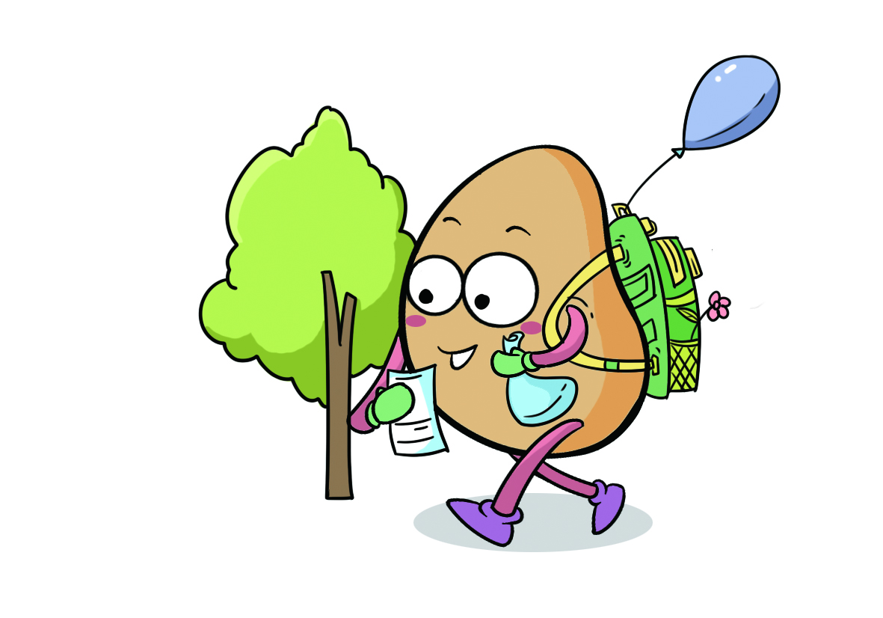
①计算38+27。
操作过程：
输入： 38+27= ，
可以按照算式的先后顺序，先输入“38”，然后输入“+”再输入“27”，最后输入“=”，这时屏幕上呈现“65”，就是计算结果。
用笔算或口算检验计算器计算的是否正确。
返回

Slide 6

②计算30×18。
输入： 30×18=
可以按照算式的先后顺序，先输入“30”，然后输入“×”再输入“18”，最后输入“=”，这时屏幕上呈现“540”，就是计算结果。
用笔算或口算检验计算器计算的是否正确。
返回

Slide 7
用计算器计算40000-165×182。
算式里有乘法和减法，应该先算乘法。
40000-165×182
= 40000-
=
30030
和同学说说你按键计算的步骤。
9970
用计算器计算的优点：
计算速度快、计算正确率高……
返回

Slide 8

同步练习
课堂练习
1.
×75
÷45
×21
180
13500
300
6300
÷61
×84
÷49
6405
105
8820
180
返回

Slide 9
同步练习
2.用计算器计算。
765+4698 589×76 41600÷128
193+287×156 25120÷（449-289）
=5463
=44764
=325
=193+44772
=44965
=25120÷160
=157
返回

Slide 10
同步练习
先想一想操作的步骤，再说说每步显示器上显示的数据。
用计算器验证一下
35－21
88÷4
按键 | 显示
按键 | 显示
35
35
88
88
－
35
÷
88
21
21
4
4
=
14
=
22
返回

Slide 11
同步练习
用计算器计算。
48+27=
75
720
40×18=
3028-2965=
63
41600÷128=
325
返回

Slide 12
15
765÷51=
816÷68×27=
380×426=
1438+2576=
324
161880
4014
返回

Slide 13

课堂小结
这节课你们都学会了哪些知识？
在计算时要注意：一是按键过程中要时刻关注屏幕上显示的数字和题目中的数字是否相同，避免按错键；二是混合运算的练习要注意运算顺序。
返回

Slide 14


课后作业
补充习题：
对应练习
返回

